Slide 1
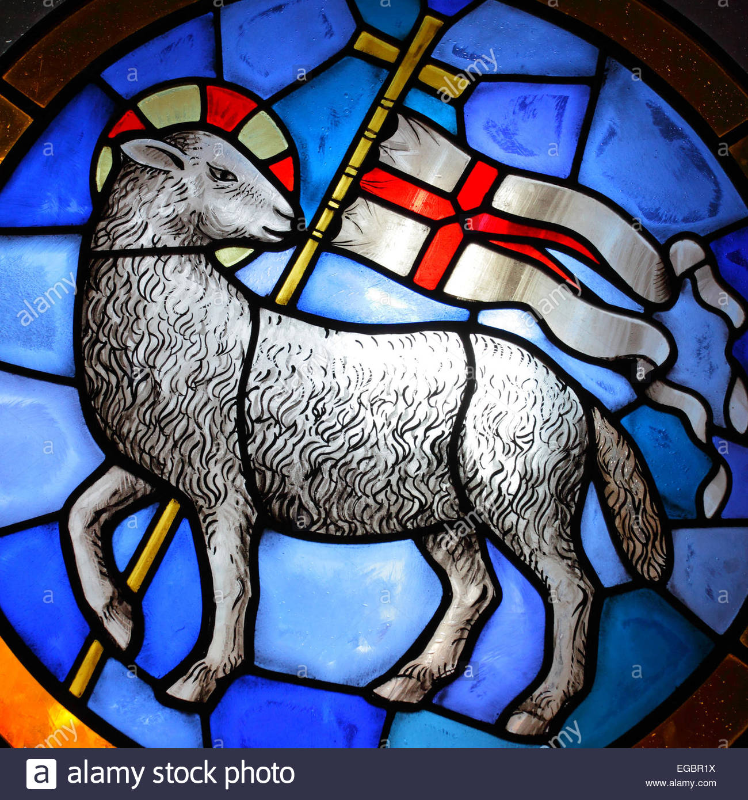

E te Reme a te Atua, e waha atu nei i te hara o te ao,
tohungia mātou.
E te Reme a te Atua,
e waha atu nei i te hara o te ao,
tohungia mātou.
E te Reme a te Atua,
e waha atu nei
i te hara o te ao,
tukua mai tōu rangimārie ki a mātou.

